Slide 1
Типы ламп, конструкция, принцип работы
Департамент внутренней и кадровой политики Белгородской области
Областное государственное автономное
профессиональное образовательное учреждение
«Белгородский индустриальный колледж»
МДК.01.03. Электрическое и электромеханическое оборудование
Выполнил:
Сиков Андрей,
группа 32 ТЭО
Проверил:
Сильченко Ольга Викторовна,
преподаватель

Slide 2
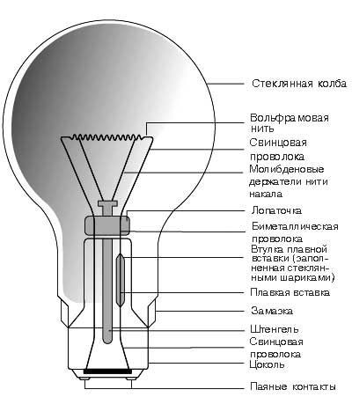
Лампы накаливания
В этих лампах используется вольфрамовая нить в инертном газе или вакууме, помещенная в стеклянную колбу. Инертный газ препятствует испарению вольфрама и уменьшает потемнение колбы. Лампы имеют самые различные формы колбы, играющие чаще всего декоративную роль. Лампы накаливания все еще популярны в домашнем освещении из-за своей низкой стоимости и компактного размера. Однако для освещения торговых площадей и промышленного освещения низкая эффективность порождает очень высокие эксплуатационные расходы, поэтому обычно используются газоразрядные лампы. Типовая эффективность 100-ваттной лампы составляет 14 люменов на ватт по сравнению с 96 люменами на ватт 36-ваттной люминесцентной лампы. В лампах накаливания уменьшение силы света обеспечивается простым уменьшением напряжения, и они все еще используется там, где уменьшение силы света является желательным контрольным параметром. Вольфрамовая нить представляет собой компактный источник света, который легко фокусируется

Slide 3
Низковольтные вольфрамово-галогенные лампы
Сначала они предназначались для диаскопов и для кинопроекционных аппаратов. При напряжении в 12 В нить той же мощности, что и при 230 В становится меньше и толще. Это позволяет более эффективно фокусировать поток света, а большая масса нити позволяет выдерживать более высокую рабочую температуру, увеличивая светоотдачу. Толстая нить является более прочной. Было решено, что эти преимущества станут полезными для освещения торговых витрин и, несмотря на то, что в этом случае нужно иметь понижающий трансформатор, эти лампы сейчас доминируют при освещении витрин. Разработан специальный тип рефлектора, который отражает только видимое излучение, позволяя инфракрасному излучению (теплу) уходить через заднюю часть лампы. Это свойство сейчас используется во многих низковольтных рефлекторных лампах, применяемых для освещения витрин и в проекционном оборудовании. Чувствительность по напряжению: все лампы накаливания чувствительны к изменениям напряжения, которые отрицательно влияют на их светоотдачу и срок службы. Была предпринята попытка согласовать напряжение питания по всей Европе на уровне 230V путем расширения пределов, в которых могут работать поставщики электроэнергии.

Slide 4
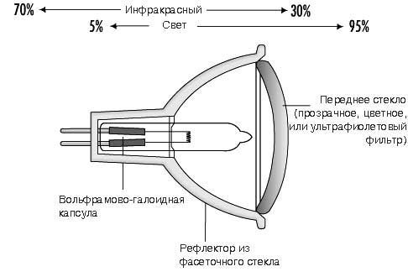
Низковольтные вольфрамово-галогенные лампы

Slide 5
Люминесцентные лампы
Люминесце́нтная ла́мпа — газоразрядный источник света, в котором электрический разряд в парах ртути создаёт ультрафиолетовое излучение, которое преобразуется в видимый свет с помощью люминофора — например, смеси галофосфата кальция с другими элементами.
Световая отдача люминесцентной лампы в несколько раз больше, чем у ламп накаливания аналогичной мощности. Срок службы люминесцентных ламп около 5 лет при условии ограничения числа включений до 2000, то есть не больше 5 включений в день в течение гарантийного срока 2 года
При работе люминесцентной лампы между двумя электродами, находящимися в противоположных концах лампы, горит дуговой разряд Лампа заполнена инертным газом и парами ртути, проходящий электрический ток приводит к появлению УФ излучения. Это излучение невидимо для человеческого глаза, поэтому его преобразуют в видимый свет с помощью явления люминесценции. Внутренние стенки лампы покрыты специальным веществом — люминофором, которое поглощает УФ излучение и излучает видимый свет. Изменяя состав люминофора, можно менять оттенок свечения лампы. В качестве люминофора используют в основном галофосфаты кальция и ортофосфаты кальция-цинка.
Дуговой разряд поддерживается за счёт термоэлектронной эмиссии заряженных частиц (электронов) с поверхности катода. Для запуска лампы катоды разогреваются либо пропусканием через них тока (лампы типа ДРЛ, ЛД), либо ионной бомбардировкой в тлеющем разряде высокого напряжения («лампы с холодным катодом»). Ток разряда ограничивается балластом.

Slide 6
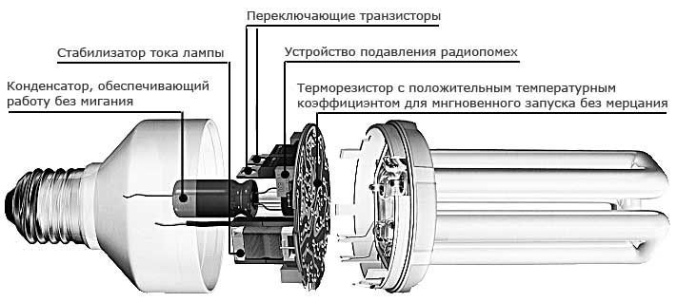
Люминесцентные лампы

Slide 7
Ртутные лампы высокого давления
Ртутные газоразрядные лампы представляют собой электрический источник света, в котором для генерации оптического излучения используется газовый разряд в парах ртути. Ртутные лампы являются разновидностью газоразрядных ламп. Для наименования всех видов таких источников света в отечественной светотехнике используется термин «разрядная лампа» (РЛ), включённый в состав Международного светотехнического словаря, утверждённого Международной комиссией по освещению. Этим термином следует пользоваться в технической литературе и документации.
В зависимости от давления наполнения, различают РЛ низкого давления (РЛНД), высокого давления (РЛВД) и сверхвысокого давления (РЛСВД).
К РЛНД относят ртутные лампы с величиной парциального давления паров ртути в установившемся режиме менее 100 Па. Для РЛВД эта величина составляет порядка 100 кПа, а для РЛСВД — 1 МПа и более.
Горелка (РТ) лампы изготавливается из тугоплавкого и химически стойкого прозрачного материала (кварцевого стекла или специальной керамики), и наполняется строго дозированными порциями инертных газов. Кроме того, в горелку вводится металлическая ртуть, которая в холодной лампе имеет вид компактного шарика, или оседает в виде налёта на стенках колбы и (или) электродах. Светящимся телом РЛВД является столб дугового электрического разряда.

Slide 8
Ртутные лампы высокого давления
.
Процесс зажигания лампы, оснащённой зажигающими электродами, выглядит следующим образом. При подаче на лампу питающего напряжения между близко расположенными основным и зажигающим электродом возникает тлеющий разряд, чему способствует малое расстояние между ними, которое существенно меньше расстояния между основными электродами, следовательно, ниже и напряжение пробоя этого промежутка. Возникновение в полости РТ достаточно большого числа носителей заряда (свободных электронов и положительных ионов) способствует пробою промежутка между основными электродами и зажиганию между ними тлеющего разряда, который практически мгновенно переходит в дуговой.
Стабилизация электрических и световых параметров лампы наступает через 10-15 минут после включения. В течение этого времени ток лампы существенно превосходит номинальный и ограничивается только сопротивлением пускорегулирующего аппарата. Продолжительность пускового режима сильно зависит от температуры окружающей среды — чем холоднее, тем дольше будет разгораться лампа.
Электрический разряд в горелке ртутной дуговой лампы создаёт видимое излучение голубого или фиолетового цвета, а также, мощное ультрафиолетовое излучение. Последнее возбуждает свечение люминофора, нанесённого на внутренней стенке внешней колбы лампы. Красноватое свечение люминофора, смешиваясь с бело-зеленоватым излучением горелки, даёт яркий свет, близкий к белому.

Slide 9
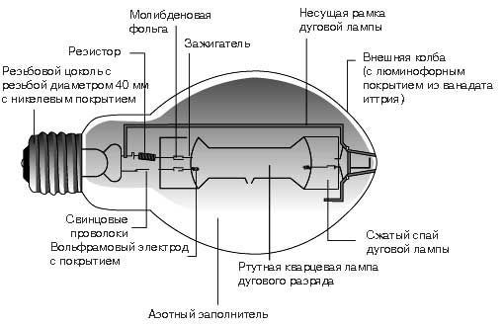
Ртутные лампы высокого давления

Slide 10
Металлогалоидные лампы
Металлогалоге́нная ла́мпа (МГЛ) — один из видов газоразрядных ламп (ГРЛ) высокого давления. Отличается от других ГРЛ тем, что для коррекции спектральной характеристики дугового разряда в парах ртути в горелку МГЛ дозируются специальные излучающие добавки (ИД), представляющие собой галогениды некоторых металлов.
Светящимся телом МГЛ является плазма дугового электрического разряда высокого давления. В этом МГЛ схожа с другими типами РЛ. Основным элементом наполнения разрядной трубки (РТ) МГЛ является инертный газ (как правило, аргон Ar) и ртуть Hg. Помимо них в газовой среде наполнения присутствуют галогениды некоторых металлов (ИД), обычно иодид натрия и иодид скандия. В холодном состоянии ИД в виде тонкой плёнки конденсируются на стенках РТ. При высокой температуре дугового разряда происходит испарение этих соединений, диффузия паров в область столба дугового разряда и разложение на ионы. В результате ионизированные атомы металлов возбуждаются и создают оптическое излучение (ОИ).

Slide 11
Металлогалоидные лампы
Основной функцией инертного газа, наполняющего РТ МГЛ, как и в других ртутных РЛ, является буферная, иными словами, газ способствует протеканию электрического тока через РТ при низкой её температуре, то есть в то время, когда большая часть ртути и, тем более, ИД, находятся ещё в жидкой или твёрдой фазе, и парциальное давление их весьма мало. По мере прогрева РТ током происходит испарение ртути и ИД, в связи с этим существенно изменяются как электрические, так и световые параметры лампы — электрическое сопротивление РТ, световой поток и спектр излучения.
Выбор ИД производится таким образом, чтобы заполнить имеющиеся в спектре излучения ртути «провалы» с целью получения необходимого спектра лампы. Так, в МГЛ, используемых для целей общего и местного освещения, необходимо компенсировать недостаток красного и жёлтого света в спектре ртути. В цветных МГЛ необходимо повысить выход излучения в заданном узком спектральном диапазоне. Для МГЛ, используемых в фотохимических или фотофизических процессах, как правило, необходимо повысить интенсивность излучения в ближней ультрафиолетовой области (УФ-A) и непосредственно примыкающей к ней области видимого ОИ (фиолетовой). Сам принцип действия МГЛ был предложен в 1911 г. Ч. Штейнмецом, хотя, проводя исторические аналогии, можно увидеть аналогию и в устройстве «ауэровских колпачков», применявшихся для повышения световой отдачи керосиновых и газовых источников света (ИС).

Slide 12
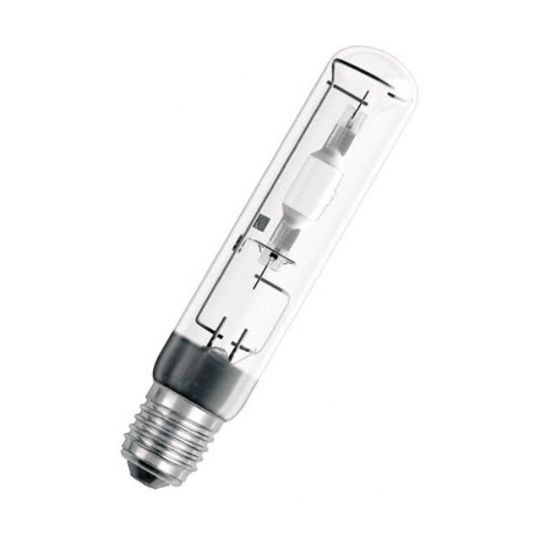
Металлогалоидные лампы

Slide 13
Натриевые лампы высокого давления
Эти лампы имеют высокую эффективность (свыше 100 люменов на ватт) и отличное постоянство светового потока. Химическая активность натрия требует, чтобы дуговая лампа была изготовлена из прозрачного поликристаллического оксида алюминия (глинозема), так как стекло или кварц для этого не подходят. При натриевом разряде нет ультрафиолетового излучения, поэтому люминофорные покрытия не представляют здесь никакой ценности. Некоторые колбы матированы или имеют покрытие для рассеивания света. По мере того как давление натрия возрастает, излучение приобретает форму широкой полосы вокруг желтого пика, имеющей золотисто-белый цвет. Однако по мере того как возрастает давление, падает эффективность. Стандартные лампы применяются, как правило, для внешнего освещения, а лампы высокого класса для внутреннего освещения промышленных объектов и лампы White SON для освещения витрин и торговых площадей.

Slide 14
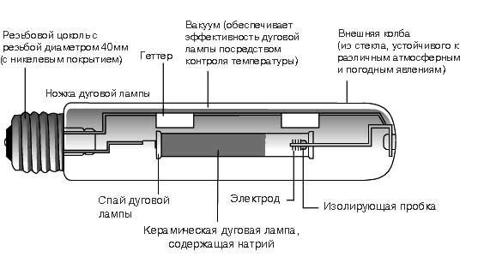
Натриевые лампы высокого давления

